Slide 1
Роль ЦПК
в повышении мотивации
медицинских работников Ростовской области
для ведения и пропаганды здорового образа жизни
Методисты: Канцурова Т.А.
Таран И.А.

Slide 2
«Здоровье намного важнее всех других благ и здоровый нищий счастливее больного короля» А. Шопенгауэр

Slide 3
Миссия медицинского работника – своим личным примером и убежденностью формировать у населения желание быть здоровым

Slide 4
Личностные ценности, делающие человека сильным, здоровым и счастливым:
- Личная ответственность за свою жизнь;
- Достоинство и высокий уровень самоуважения;
- Вера в то, что здоровое поведение обеспечивает позитивные результаты;
- Знание основных условий здорового образа жизни;
- Жизненные навыки, содействующие здоровью.

Slide 5
Ведение и пропаганда здорового образа жизни – одно из важнейших направлений деятельности ЦПК, утвержденное Программой «Охраны и укрепления здоровья слушателей и сотрудников ГБОУДПОРО «ЦПК» на период до 2015 года»

Slide 6
Работа ЦПК по пропаганде здорового образа жизни среди преподавателей и слушателей
Повышение информированности слушателей по формированию навыков ЗОЖ
Улучшение материально – технической базы центра по реализации направлений ЗОЖ
Повышение квалификации преподавателей по разделу ЗОЖ

Slide 7
Работа ЦПК по пропаганде здорового образа жизни среди преподавателей и слушателей
Создан и оборудован симуляционный кабинет «Здоровье»
Разработаны и активно используются в учебном процессе «Методические рекомендации для преподавателей по применению здоровьесберегающих технологий в обучении» и по «Организации самостоятельной работы слушателей»

Slide 8
Работа ЦПК по пропаганде здорового образа жизни среди преподавателей и слушателей
Для преподавателей центра открыта постоянно действующая «Школа ЗОЖ».
Разработаны и обновлены УМК «Пропаганда здорового образа жизни».
Регулярно проводятся конкурсы среди слушателей «Лучшая творческая работа по пропаганде ЗОЖ».

Slide 9
Работа ЦПК по пропаганде здорового образа жизни среди преподавателей и слушателей
Оформляются тематические стенды:
- О вреде курения;
- Нет наркотикам;
- Правильное питание и пищевые привычки;
- Все о холестерине;
- Жизнь – это движение.

Slide 10
Работа ЦПК по пропаганде здорового образа жизни среди преподавателей и слушателей
Подготовлены и апробированы ролевые игры «Суд над сигаретой», «Путешествие алкоголя в организме человека».
Центр располагает большим постоянно пополняемым библиотечным фондом, весомую часть которого представляют издания по пропаганде здорового образа жизни.

Slide 11
Анкетирование слушателей
«Насколько я успешен в реализации здорового образа жизни»

Slide 12
Возрастной состав анкетируемых

Slide 13
Что такое здоровый образ жизни?
Отсутствие вредных привычек – 97%;
Занятия физкультурой и спортом – 80%;
Рациональное питание – 73%;
Здоровый сон – 69%;
Предупреждение заболеваний, закаливание – 61%;
Личная гигиена – 56%;
Соблюдение режима дня – 52%;
Полноценная духовная жизнь – 40%;
Положительные эмоции – 36%;
Чтение журналов и газет о здоровом образе жизни – 29%;
Отдых за компьютером и ТВ - 8%;
Выкуривание в меру сигарет в день – 1%.

Slide 14
Как вы думаете, для чего нужно вести здоровый образ жизни?
97% - чтобы иметь хорошее здоровье;
44% - чтобы быть успешным;
43% - чтобы общаться с любимым человеком;
42% - быть внешне привлекательным, иметь хорошую фигуру;
40% - чтобы быть современным культурным человеком;
39% - чтобы быть физически сильным и уметь постоять за себя;
1% - дополнил анкету в графе «другое»: воспроизвести здоровое поколение и качественно жить.

Slide 15
Интересно ли Вы живете?
59%
38%
3%

Slide 16
Ваши увлечения в свободное время?
87%
50%
44%
24%
22%
20%
15%
общаются с родственниками и друзьями
наслаждаются природой
наслаждаются литературой
отдают предпочтение компьютеру
наслаждаются музыкой
занимаются физкультурой и спортом
посещают театр

Slide 17
Насколько Вы физически активны?
84%
47%
13%
12%
11%

Slide 18
Занимаетесь ли Вы закаливанием организма?
30% - Нет, меня закаляет мой образ жизни;
28% - Да, занимаюсь и стараюсь узнать что-то новое по этому вопросу;
6% - не считают нужным заниматься закаливанием;
36% - не ответили на этот вопрос!

Slide 19
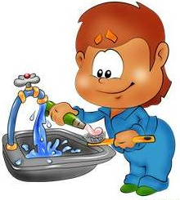
Считаете ли Вы важным условием здорового образа жизни соблюдение личной гигиены?
95% - очень важно
5% - скорее важно

Slide 20
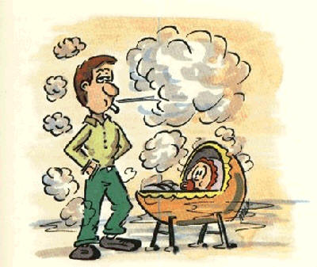
Вредно ли курение для окружающих некурящих?
Все 134 опрошенных ответили «Да!»
… и только 1 человек ответил «затрудняюсь ответить»

Slide 21
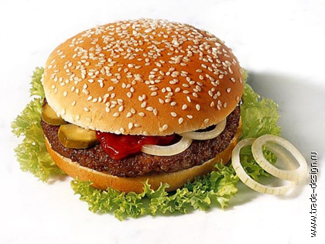
«Я есть то, что я ем»
Выпивать 1-2 литра воды в день – 64%
Уменьшать потребление соли – 56%
Готовить пищу без обжаривания на сковороде – 53%
Сократить потребление пищи богатой жирами – 47%
Употреблять не менее 5 раз в день фрукты и овощи – 42%
Исключить из рациона сахаросодержащие продукты (пирожные, шоколад, сладкую выпечку…) – 38%
Соблюдать принципы раздельного питания – 29%
Регулярно употреблять продукты, богатые углеводами (хлеб, макаронные изделия, продукты из пшеницы твердых сортов, картофель, рис, злаки – 17%.
Отказаться от мясных продуктов – 13%
Отказаться от хлебобулочных изделий – 11%
Проводить курсы лечебного голодания – 7%

Slide 22
Как Вы оцениваете свое здоровье?
44% - Знаю свой диагноз и регулярно прохожу плановое обследование;
40% - Здорова, но иногда бывает небольшое ухудшение самочувствия;
36% - Догадываюсь, что что – то не так, но еще не обследовалась;
10% - Такой возраст, что все болит, а на обследование нет времени;
1% - Абсолютно здорова!

Slide 23
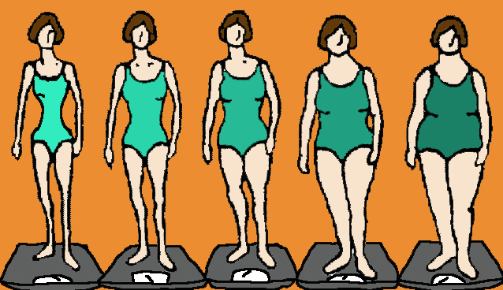
Как Вы можете охарактеризовать свой вес?
1%
4%
32%
42%
21%
<<N
<N
N
>N
>>N

Slide 24
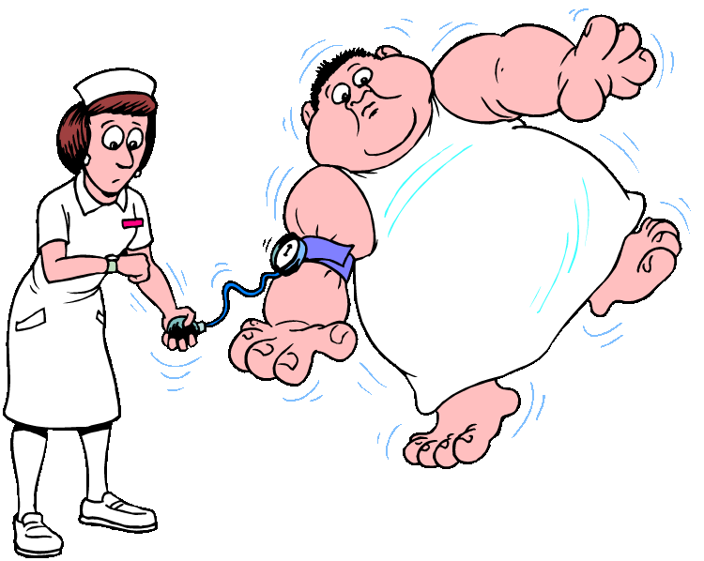
Как Вы можете охарактеризовать свое артериальное давление?
50% - нормальное;
26% - часто колеблется;
12% - постоянно понижается;
9% - постоянно повышается;
3% - не знаю, т.к. не контролирую.

Slide 25
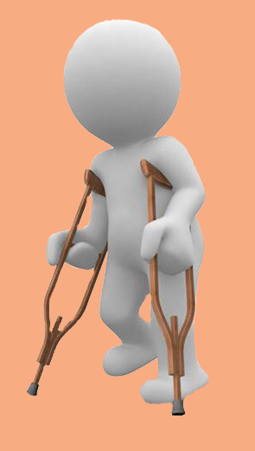
Какой у Вас уровень холестерина?
.
61%
нормальный
13%
повышенный
26%
не знаю, не контролирую

Slide 26
Когда Вы последний раз проходили скрининг обследование?
Обследуюсь ежегодно – 49%
Обследуюсь один раз в два года – 10%
Нерегулярно, когда направят с работы – 30%
Давно, уже не помню когда – 7%
А что это такое? – 4%

Slide 27
Хотели бы Вы пройти внеплановое скрининг обследование?
С удовольствием, мне это интересно – 61%;
Без удовольствия, но интересен результат – 18%;
Не хочу, но если надо, то пойду – 18%;
Пойду только по острой необходимости – 3%;
Не хочу и не пойду, имею право – 0%.
Центр здоровья

Slide 28
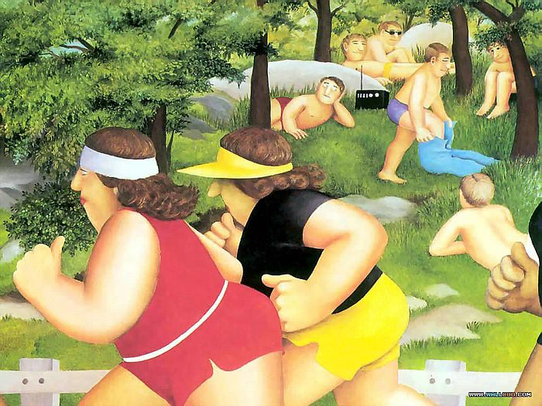
Часто ли Вы используете выходные дни для активного отдыха?
49% - иногда (2-3 раза в полгода)
36% - регулярно (как минимум 2 раза в месяц)
15% - никогда или очень редко

Slide 29
Хорошо ли Вы спите?
Да, и всегда встаю отдохнувшим – 2%
Да, я почти не просыпаюсь ночью – 23%
Не всегда, бывает часто просыпаюсь – 47%
Не просыпаюсь, но встаю не выспавшись – 6%
Просыпаюсь почти каждую ночь – 22%

Slide 30
Часто ли Вы болеете?
53% - очень редко (не чаще 1 раза в год)
28% - не могу сказать точно, так как всегда болею «на ногах», не пропуская работу
13% - болею 3-4 раза в год
6% - болею очень часто (чаще 5 раз в год)

Slide 31
Страдаете ли Вы хроническими заболеваниями?
71% - да
23% - нет
6% - затрудняюсь ответить

Slide 32
Основными источниками информации о здоровом образе жизни для меня являются?
70%
60%
58%
4%
8%
31%

Slide 33
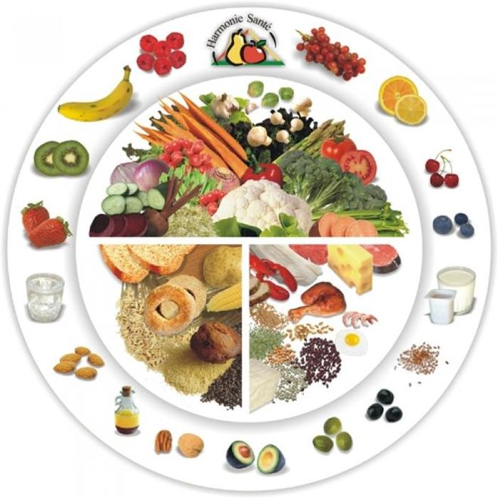
Какая информация о здоровом образе жизни Вас интересует больше всего?
О рациональном питании – 67%
О физической активности – 25%
О борьбе со стрессами – 58%
Советы по народной медицине – 23%
О правилах снижения веса – 42%
О борьбе с вредными привычками – 15%
О грамотном приеме медикаментов – 33%
О пользе йоги – 11%

Slide 34
Для того, чтобы люди вели здоровый образ жизни необходимо:
Усилия каждого человека – 71%;
Популяризировать его в средствах массовой информации – 48%;
Совершенствовать оказание медицинской помощи – 41%;
Утверждать государственные программы – 40%;
Больше строить спортивных площадок – 33%;
Предоставлять льготы редкоболеющим сотрудникам – 30%.

Slide 35
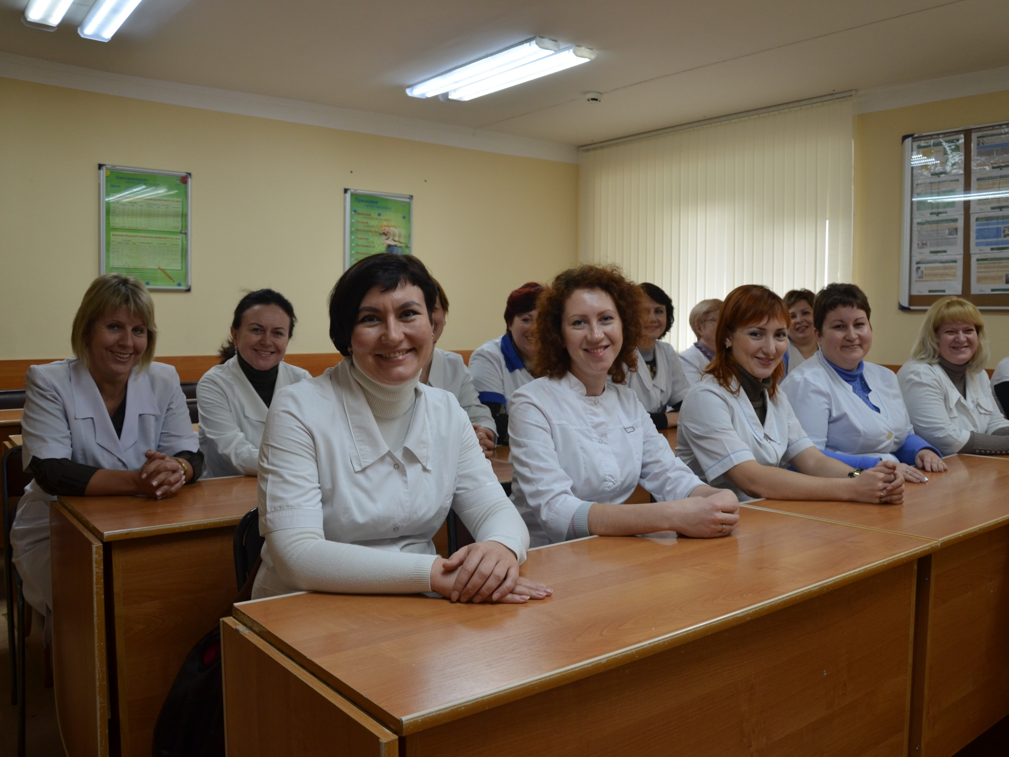
Портрет слушателя в аспекте ЗОЖ

Slide 36
«Здоровье - это еще не все,
но все без здоровья ничто»
Сократ

Slide 37
Благодарю за внимание!

